Slide 1
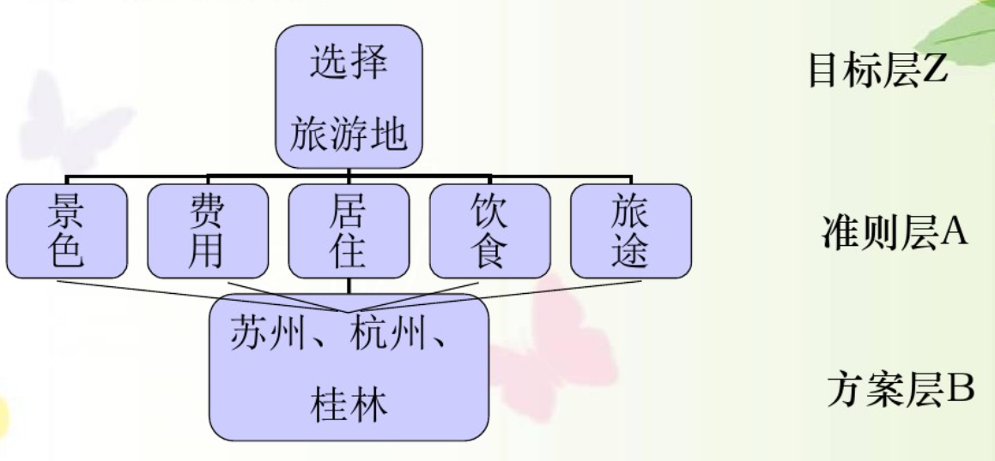
层次分析法（AHP）
层次分析法可以用来进行决策，求指标的权重
问题的提出：
日常生活中有许多决策问题。决策是指在面临多种方案时需要依据一定的标准选择某一种方案。T.L.Saaty等人在20世纪70年代提出了一种能有效处理决策问题的实用方法，称层次分析法（Analytic Hierarchy Process，简记AHP）
1、首先建立层次结构模型：
一般为三层，最上面的为目标层，最下面的为方案层，中间是准则层或指标层：

Slide 2
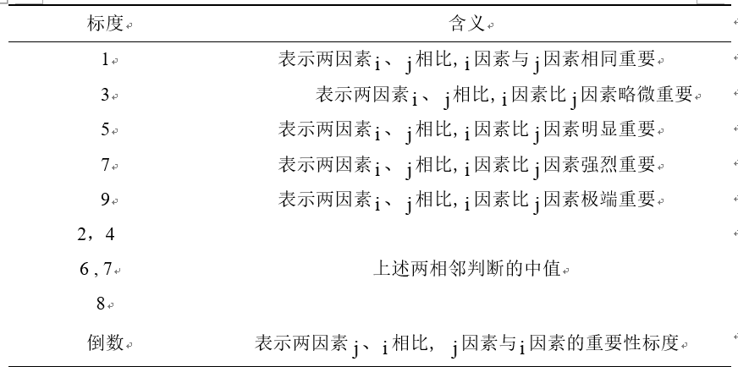
2、构建成对比较阵： 判断矩阵为两两指标重要性的判断，一般判别矩阵构造如下：
 | A1 | A2 | A3 | A4 | A5
A1 | 1 | 3 | 5 | 1/3
A2 | 1/3 | 1 | 2
A3 | 1/5 | 1/2 | 1
A4 | 3 |  |  | 1
A5 |  |  |  |  | 1

Slide 3
 | A1 | A2 | A3 | A4 | A5
A1 | 1 | 1/4 | 1/4 | 2 | 2
A2 | 4 | 1 | 1 | 6 | 6
A3 | 4 | 1 | 1 | 6 | 6
A4 | 1/2 | 1/6 | 1/6 | 1 | 1
A5 | 1/2 | 1/6 | 1/6 | 1 | 1

Slide 4






3、一致性检验（特征根法） Saaty等人建议用对应于A的最大特征根（记为 ）的特征向量（归一化后）作为权向量w，即w满足： 当 = n时，该判断矩阵为一致阵，且任何判断矩阵的最大特征根 因此，当最大特征根比n大得多时，该判断矩阵的不一致程度越严重。因此可以用 的数值大小来衡量判断矩阵的不一致程度，Saaty将：
$$λ$$
$$Αλ=λw$$
$$λ$$
$$λ≥n$$
$$λ−n$$
$$CI=\frac{λ_{max}\text{−}n}{n\text{−}1}$$
作为一致性指标，当CI=0时该判断矩阵为一致阵，Saaty又引入了随机一致性指标RI，RI数值如下：

Slide 5

将它的一致性指标CI与同阶（指n相同）的随机一致性指标RI之比称为一致性比率CR，当 时认为该判断矩阵的不一致程度在容许的范围内，可以用其特征向量作为权向量。最终得到5个指标权重结果
$$CR=\frac{CI}{RI}<0.1$$
指标 | 权重
景色 | 0.1084
费用 | 0.3852
居住 | 0.3852
饮食 | 0.0606
旅途 | 0.0606

Slide 6
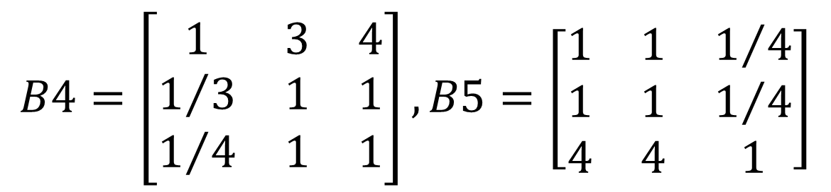
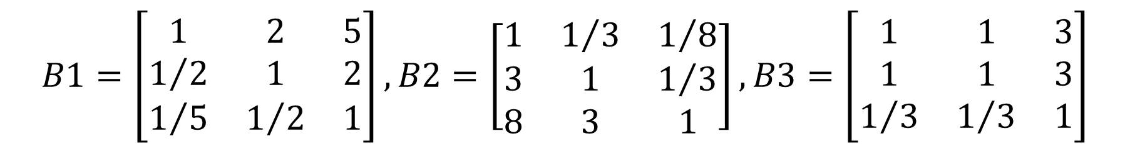
$$B1=\left[\begin{matrix}1 & 2 & 5 \\ 1/2 & 1 & 2 \\ 1/5 & 1/2 & 1\end{matrix}\right],B2=\left[\begin{matrix}1 & 1/3 & 1/8 \\ 3 & 1 & 1/3 \\ 8 & 3 & 1\end{matrix}\right],B3=\left[\begin{matrix}1 & 1 & 3 \\ 1 & 1 & 3 \\ 1/3 & 1/3 & 1\end{matrix}\right]$$
$$B4=\left[\begin{matrix}1 & 3 & 4 \\ 1/3 & 1 & 1 \\ 1/4 & 1 & 1\end{matrix}\right],B5=\left[\begin{matrix}1 & 1 & 1/4 \\ 1 & 1 & 1/4 \\ 4 & 4 & 1\end{matrix}\right]$$

Slide 7
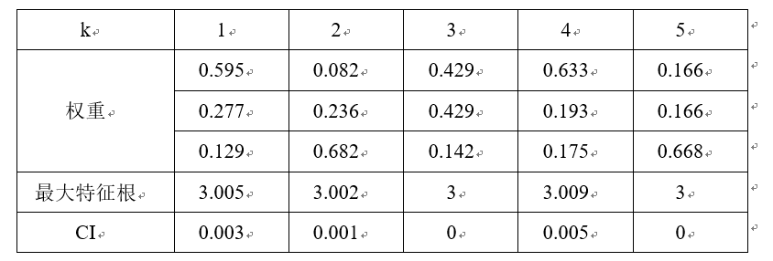
对上述5个判断矩阵进行计算得到下表：
4、计算综合得分：
苏州： 0.1084*0.595+0.3852*0.082+0.3852*0.429+0.0606*0.633+0.0606*0.166= 0.3098
杭州： 0.1084*0.277+0.3852*0.236+0.3852*0.429+0.0606*0.193+0.0606*0.166= 0.3079
桂林： 0.1084*0.129+0.3852*0.682+0.3852*0.142+0.0606*0.175+0.0606*0.668= 0.3825
根据综合得分，最终我们选择桂林。

Slide 8
作业1：对所给的层次结构按你的想法建立模型，对苏州、杭州、桂林进行综合评价。

